Slide 1


16 November 2014

Slide 2
Ibadah Sekolah Minggu ( Gabungan ) Pagi
Waktu : 07.00-08.45 wita
Tempat : Ruang Aula Pastori 2
Tema : Yusuf
Nats Pembimbing : Mazmur 121 : 7
Nats Hafalan : -
Pengkotbah : Kak Yuki
MC : Ibu Veri
Pemusik :-
Kolektor : Ibu Orpa
Jumlah Kehadiran : L (27 ) / P (26 )
Ibadah Sekolah Minggu ( Gabungan ) Siang
Waktu : 09.00 wita
Tempat : Ruang Aula Pastori 2
Tema : Yusuf
Nats Pembimbing : Mazmur 121 : 7
Nats Hafalan : -
Pengkotbah : Kak Yuki
MC : Lily Boesday
Pemusik :-
Kolektor : Leony
Jumlah Kehadiran : L ( 32) / P (34)

Slide 3
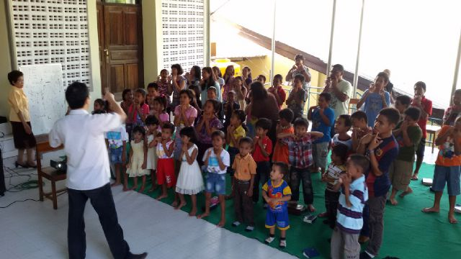
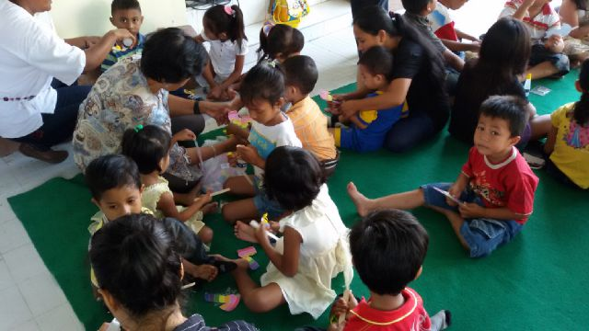
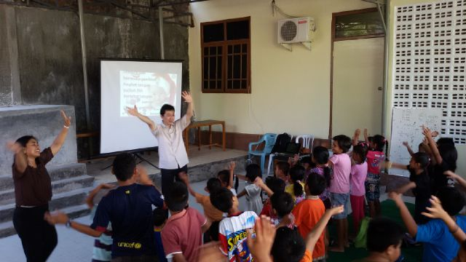
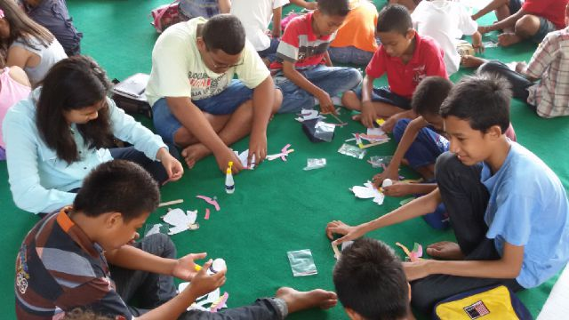
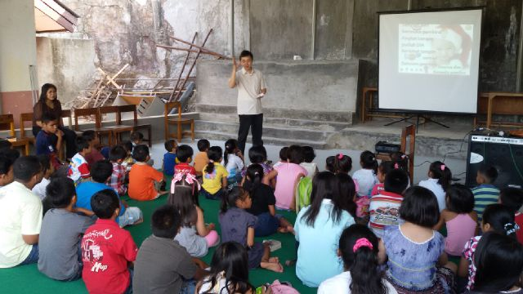
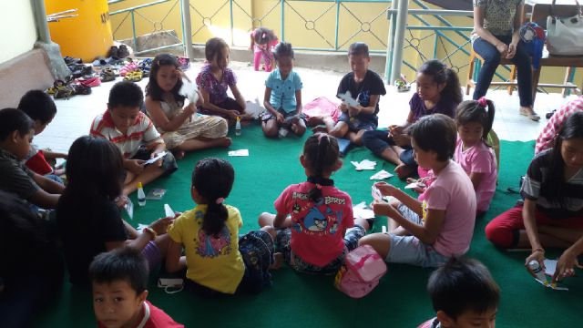
Ibadah Sekolah Minggu & Kegiatan Prakarya (Menghias Jubah Yusuf )

